Slide 1

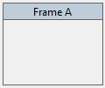




Front-end Progress 4GL
Frame
Rectangle
Semelhante ao jFrame do java, uma tela dentro de outra.
Criar gráficos ou definir áreas especificas
Image
Slider
Adicionar uma imagem
Definição de um valor, com movimentação
Radio set
Combo box
Selecionar um elemento em uma lista
Permite a escolha de uma opção
Selection List
Permite ao um mais elementos em uma lista
Button
Botão comum, executa uma função.

Slide 2

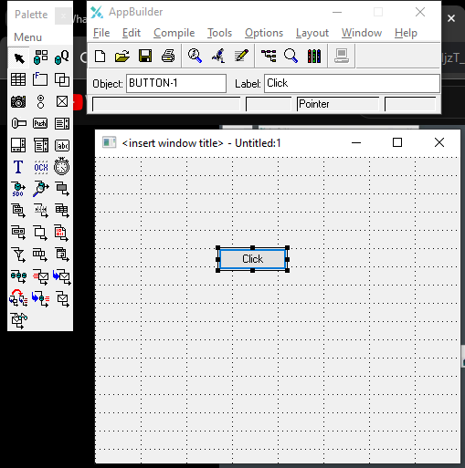
Front-end Progress 4GL
Editor
Inserir código em um botão
Utilizado para entrada e edição de texto, geral mais longos e com muitas linhas
Programar um botão
Fill in
Recebe um texto do usuário
Text
Texto fixo, geralmente titulo ou indicação

Slide 3

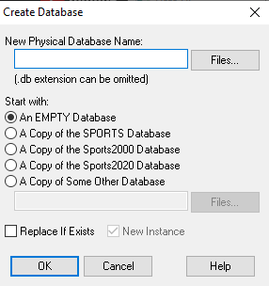
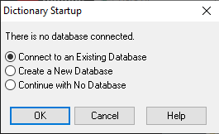
Banco de dados Progress 4GL
Data Dictionary
Criar novo banco
Manipulação de banco de dados
Onde o banco será salvo
1 – Banco de dados vazio
2 – Copia do banco SPORTS
3 – Copia do banco SPORTS2000
4 – Copia do banco SPORTS2020
5 - Copia de outro banco de dados
Escolha
1 – Conectar com um banco existente.
2 – Criar um banco novo.
3 – Continuar sem banco de dados.
Bancos para estudo:
iSports
Sports
Sports2000
Sports2020
demo
Bancos vazios:
Empty
Empty1 – 1k (1024 bytes)
Empty2 – 2k
Empty3 – 3k
Empty4 – 4k
Números são utilizados para definir o tamanho dos blocos

Slide 4
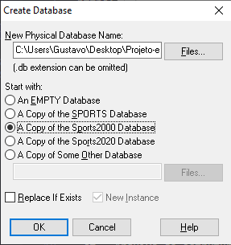
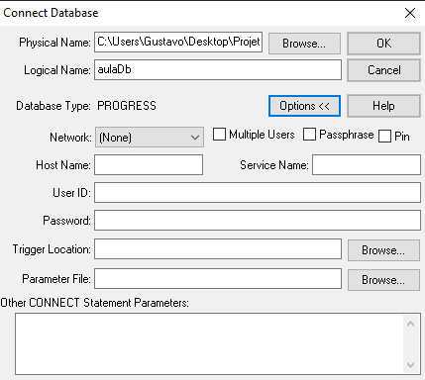
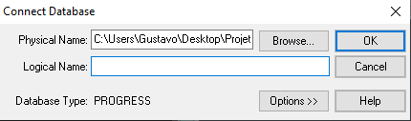
Banco de dados Progress 4GL
Banco para estudo
Options banco
Manipulação de banco de dados
Solicitação de Conexão
Adicionar nome do banco
Opção de trabalho em rede

Slide 5
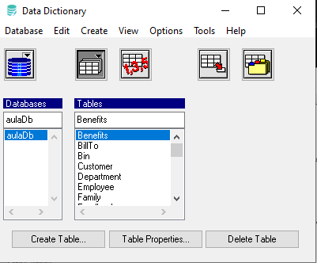
Banco de dados Progress 4GL
Apresenta tabelas
Dicionário de Bancos
Criar uma Sequencia
Criar banco novo
0
Bancos criados
Campos da tabela
Tabelas

Slide 6
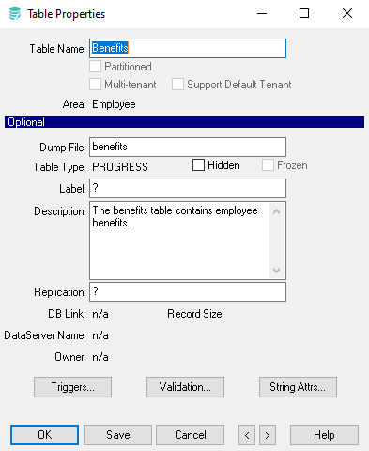
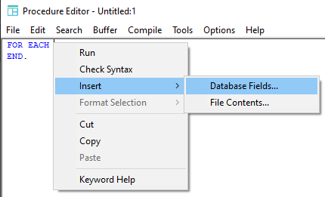
Banco de dados Progress 4GL
Propriedades da tabela
Listar dados
Dois cliques na tabela para acessar a mesma
Utilizar FOR EACH, semelhante ao SELECT do sql
Listar tabela com nome
Listar tabela com inserção, clicar com o botão direito no código.
Por padrão é utilizado o nome da tabela e o nome do campo.

